Slide 1





多视觉融合三维重建平台设计报告
汇报人：Kimi AI
汇报日期：2025/01/01

Slide 2

目录
01.
02.
项目概览
需求分析
CONTENTS
03.
04.
系统设计
总结

Slide 3
01
项目概览

Slide 4

项目信息与小组成员
项目名
多视觉融合的三维平台搭建
小组成员
丁时伟，刘江，周日胜，宋均炜
指导老师
王庆先

Slide 5
目标、背景与系统功能
项目目标
应用背景
系统功能
从多张二维图像恢复场景三维结构，实现高精度、自动化建模。
虚拟现实与增强现实
文物数字化保护
高精度工程测绘
机器人SLAM导航
图像导入与预处理
相机标定
特征提取与匹配
深度估计
点云生成与融合
表面重建
可视化

Slide 6
02
需求分析

Slide 7
功能需求
图像导入与预处理
相机标定
负责图像的读取、格式转换及基础的质量增强。
生成相机内参矩阵，为后续计算提供基准。
特征提取与匹配
深度估计
检测并描述关键点，建立图像间的特征对应关系。
计算本质矩阵(E)，并使用RANSAC算法剔除误匹配，提高精度。
点云生成与融合
表面重建
利用PnP和三角化生成点云，并通过BA优化全局一致性。
对离散点云进行表面重建，生成连续的网格模型。

Slide 8
用例图

Slide 9
03
系统设计

Slide 10
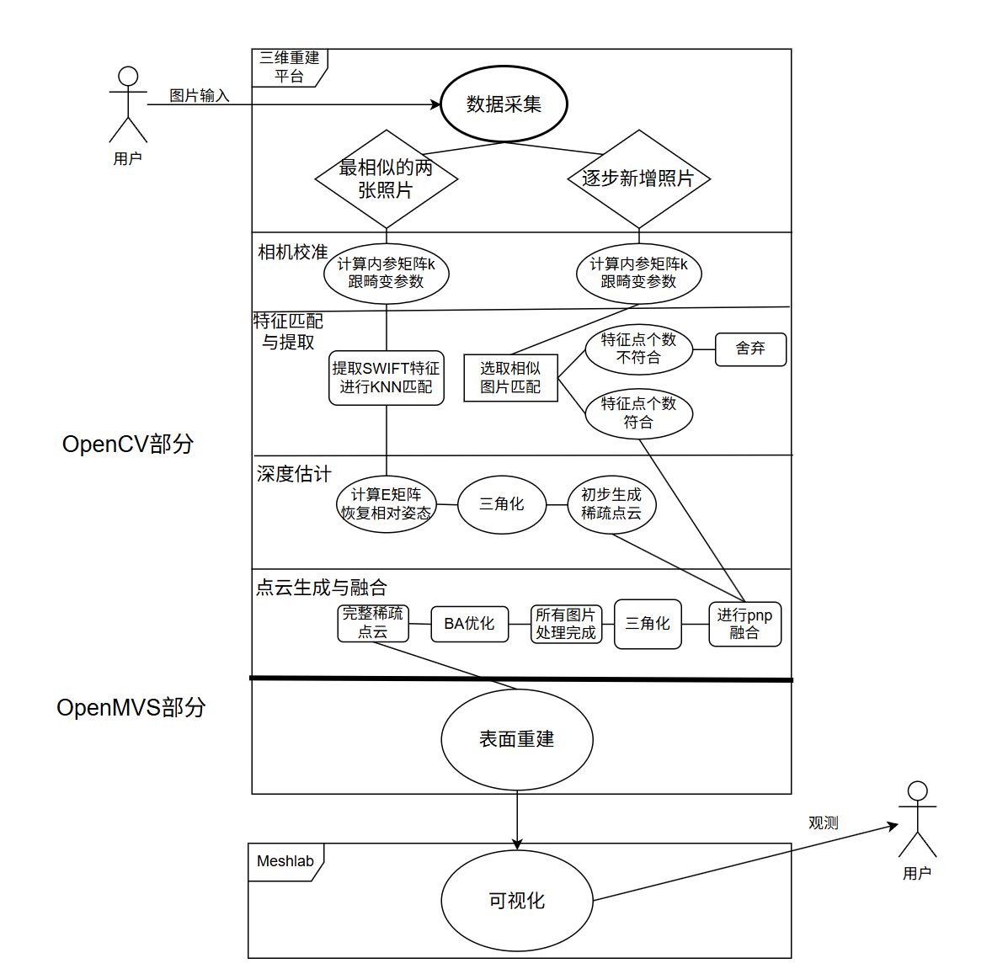
系统总体架构图
数据处理层（OpenCV 部分）：核心部分，负责图像采集、特征提取、匹配与深度估计，生成稀疏点云，并进行pnp，三角化增加点云。
三维重建层（OpenMVS 部分）：生成稠密点云并重建三维模型。
可视化层（MeshLab）：将三维模型进行渲染与展示，供用户交互查看

Slide 11
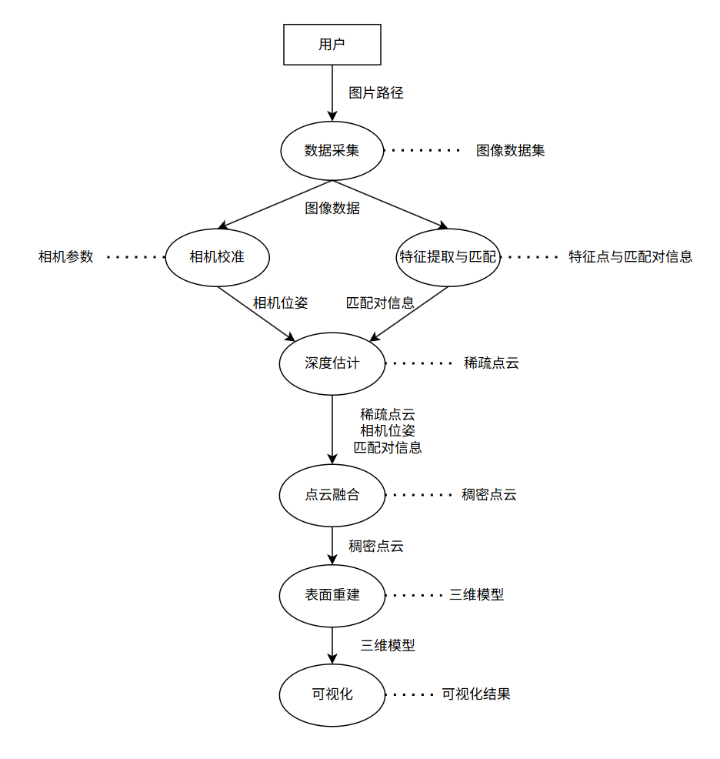
数据流图
用户输入图像路径，经由 数据采集模块 生成图像数据。
图像数据在 相机校准 和 特征提取与匹配 模块中处理，输出相机参数和匹配对信息。
深度估计模块结合相机位姿与匹配数据，计算出稀疏点云。
点云融合 将稀疏点云优化生成稠密点云。
表面重建 生成三维模型，最后通过 可视化模块 输出结果给用户。

Slide 12
详细设计留白页 (一)
此页用于填入核心算法流程、数据结构与伪代码
内容将深入解析如特征匹配、BA优化等关键算法的技术选型、流程图及实现要点。

Slide 13
详细设计留白页 (二)
此页用于补充模块接口定义与性能指标
内容将定义模块间的API接口规范、数据格式以及核心性能指标（如精度、耗时）。

Slide 14
详细设计留白页 (三)
此页用于展示实验参数配置与对比方案
内容将记录实验环境、关键参数调优过程及与基线方案的对比分析。

Slide 15
04
总结

Slide 16
总结与后续可优化方向
项目总结
后续优化
成功实现从多视图图像到三维模型的 端到端重建流程 。
验证了基于传统几何方法的三维重建在特定场景下的 有效性与精度 。
构建了模块化、可扩展的系统架构，为后续迭代奠定基础。
深度学习融合: 引入深度估计网络提升弱纹理区域性能。
GPU并行加速: 对BA等计算密集型模块进行CUDA优化。
实时重建: 支持在线视频流的实时三维重建。
多传感器融合: 扩展支持IMU、LiDAR等多源数据。
云平台化: 构建云端协同处理与可视化平台。

Slide 17
谢谢大家
2025年10月27日

